Slide 1

LEZIONI PER PRINCIPIANTI
I loop

Slide 2
OBIETTIVI DELLa LEZIONe
Imparare come ripetere un’azione
Imparare come usare il blocco Loop

Slide 3
RIPETERE UN’AZIONE
Diciamo che vogliamo che il robot ripeta continuamente la stessa azione.
Dovremmo copiare lo stesso blocco tante volte?
Certamente, potrebbe funzionare!
Ma cosa devo fare se voglio ripetere quel blocco per sempre?
Cosa faccio?

Slide 4

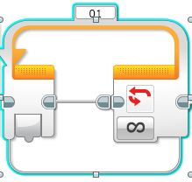
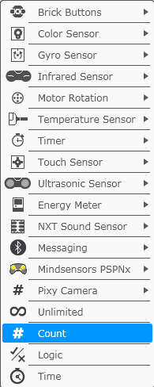
Loop
I loop permettono di ripetere un’azione o una serie di azioni quante volte lo desideriamo
Il vantaggio è che un ciclo può finire in qualsiasi momento (un numero specifico di volte, oppure per sempre, ad una condizione specifica, ecc…)

Slide 5
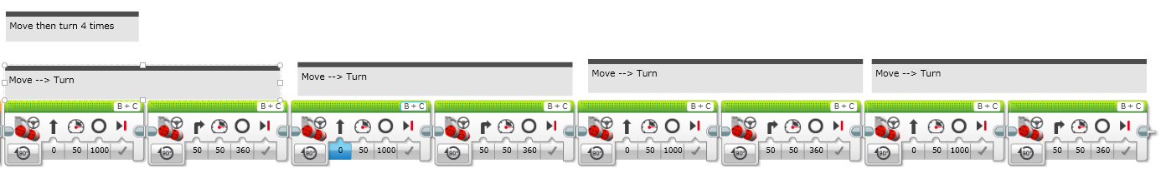
Esercitazione SUI LOOP
Compito: Scrivere un programma per far fare un giro intorno ad una scatola quadrata.
Il modo più semplice sembra questo:
Utilizziamo un loop per migliorare il codice

Slide 6
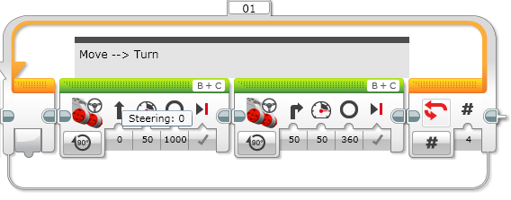
SOLUZIONE
Ripetere 4 volte

Slide 7
CREDITS
Questo tutorial è stato creato da Sanjay Seshan e Arvind Seshan
Altre lezioni sono disponibili al sito www.ev3lessons.com
Tradotto da Giuseppe Comis
Questo lavoro è soggetto a Creative Commons Attribution-NonCommercial-ShareAlike 4.0 International License.

